Slide 1


Студенческий
Стартап
Система обнаружения препятствий и автоматического уклонения от столкновений беспилотного воздушного судна

Slide 2

О продукте
Актуальность работы обусловлена необходимостью обнаружения препятствий и автоматического уклонения от столкновений беспилотного воздушного судна (БВС) в автоматическом режиме в горных районах, городских условиях при полете на низкой высоте. Среди ключевых категорий комплектующих для БАС в Стратегии развития беспилотной авиации РФ на период до 2030 года и на перспективу до 2035 года рассматриваются бортовые системы и (или) компоненты систем обнаружения и автоматического уклонения от столкновений БВС.
Целью работы является разработка системы обнаружения препятствий и автоматического уклонения от столкновений беспилотного воздушного судна в автоматическом режиме.

Slide 3
Технологичность стартап-проекта
Проблема - аварийные столкновения беспилотного воздушного судна в автоматическом режиме полета в горных районах, городских условиях при полете на низкой высоте.
Нет алгоритмов и программ обнаружения препятствий и автоматического уклонения от столкновений беспилотного воздушного судна в автоматическом режиме в горных районах, городских условиях при полете на низкой высоте. Не применяются современные компоненты систем обнаружения.
Решение:
1. Разработка математической модели формирования траектории полета БВС для автоматического уклонения от столкновения с препятствиями.
2. Разработка алгоритма формирования требуемого угла тангажа БВС.
3. Моделирование облета препятствий БВС.
4. Выбор лазерного дальномера для облета препятствий БВС Геоскан 201.

Slide 4
Аналоги и конкуренты
Аналогов и конкурентов нет.
Конкурентные преимущества: повышение безопасности полетовКонкурентные преимущества: повышение безопасности полетов.

Slide 5
Рынок и потребитель
Рынок по БАС очень стремительно развивается. Объем рынка – сотни миллионов рублей. Конкурентов пока нет.

Slide 6
План реализации проекта
Разработка технического задания– сентябрь 2024 г.
Разработка технологии изготовления – ноябрь 2024 г.
Изготовление опытного образца и проведение испытаний – март 2025 г.
Разработка алгоритмов и программ – июнь 2025 г.
Коррекция опытного образца по результатам испытаний – сентябрь 2025 г.
Изготовление партии – декабрь 2025 г.

Slide 7
Квалификация заявителя
Никитин Юрий Рафаилович,
доцент, к.т.н., диплом по конструированию и эксплуатации беспилотных авиационных систем

Slide 8

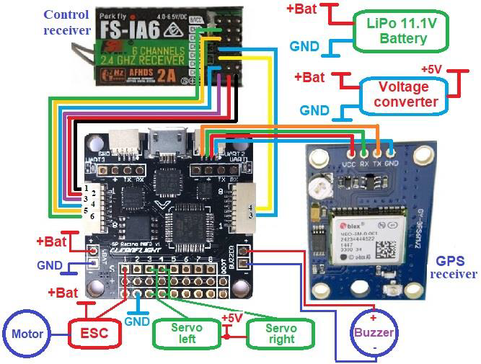
Спасибо
за внимание!
Никитин Юрий Рафаилович
nikitin@istu.ru
Телефон
89068164399
Фото проекта

